Slide 1
Statistique TopUp Requests
2022-03-13 – 2022-03-14 ( 00:00:00 – 00:00:00 )

Slide 2
Les packages Etudiant
Package | Frais | Crm | Ussd | Total | Coût
ETUDIANT_MOIS | 3850 | 154 | 56 | 210 | 808500
ETUDIANT_SEMESTRE | 21945 | 1 | 0 | 1 | 21945
ETUDIANT_ANNEE | 39270 | 1 | 0 | 1 | 39270

Slide 3
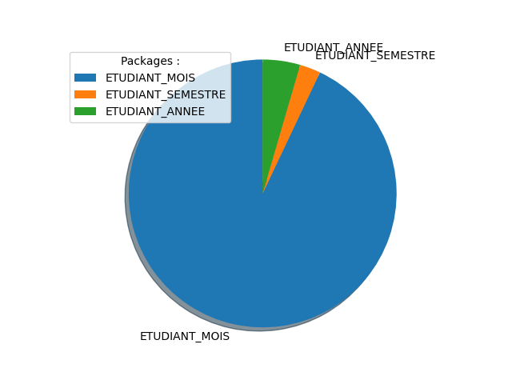
Graph

Slide 4
Les packages Etudiant Région
Package | Frais | Crm | Ussd | Total | Coût
ETUDIANT_MOIS_REGION | 3300 | 2 | 0 | 2 | 6600
ETUDIANT_SEMEST_REGION | 18810 | 0 | 0 | 0 | 0
ETUDIANT_ANNEE_REGION | 33660 | 0 | 0 | 0 | 0

Slide 5
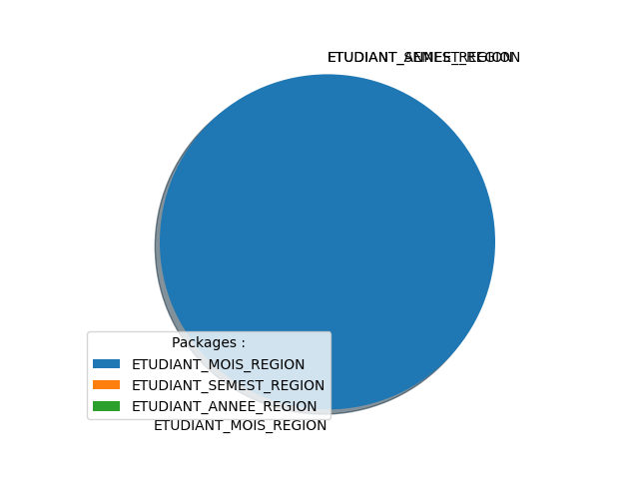
Graph

Slide 6
Les packages Résidentiel
Package | Frais | Crm | Ussd | Total | Coût
RESIDENTIEL_3M_MOIS | 11495 | 24 | 3 | 27 | 310365
RESIDENTIEL_3M_SEMESTR | 65520 | 2 | 0 | 2 | 131040
RESIDENTIEL_3M_ANNEE | 117250 | 0 | 0 | 0 | 0
RESIDENTIEL_4M_MOIS | 16995 | 5 | 1 | 6 | 101970
RESIDENTIEL_4M_SEMESTR | 96870 | 0 | 0 | 0 | 0
RESIDENTIEL_4M_ANNEE | 171350 | 1 | 0 | 1 | 171350
RESIDENTIEL_5M_MOIS | 21395 | 5 | 0 | 5 | 106975
RESIDENTIEL_5M_SEMESTR | 121950 | 0 | 0 | 0 | 0
RESIDENTIEL_5M_ANNEE | 218230 | 0 | 0 | 0 | 0
RESIDENTIEL_6M_MOIS | 29095 | 1 | 0 | 1 | 29095
RESIDENTIEL_6M_SEMESTR | 165840 | 0 | 0 | 0 | 0
RESIDENTIEL_6M_ANNEE | 296770 | 0 | 0 | 0 | 0

Slide 7
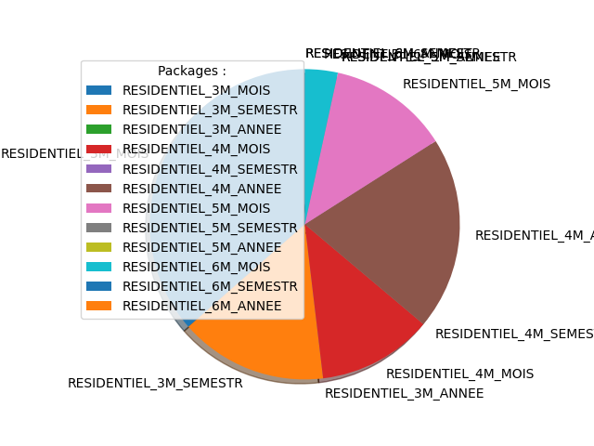
Graph

Slide 8
Les packages Employee
Package | Frais | Crm | Ussd | Total | Coût
EMPLOYE_2M | 2750 | 0 | 3 | 3 | 8250
EMPLOYE_4M | 9900 | 0 | 0 | 0 | 0
EMPLOYE_6M | 15400 | 0 | 0 | 0 | 0
EMPLOYE_8M | 19800 | 0 | 0 | 0 | 0
EMPLOYE_10M | 27500 | 0 | 0 | 0 | 0

Slide 9
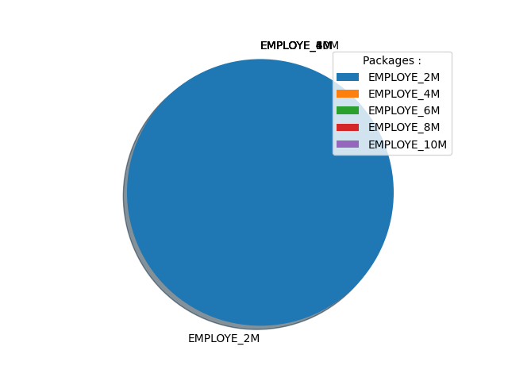
Graph

Slide 10
Packages Frais de Rétablissement
Package | Frais | Crm | Ussd | Total | Coût
FRAIS_RETABLISSEMENT | 1100 | 14 | 3 | 17 | 18700

Slide 11
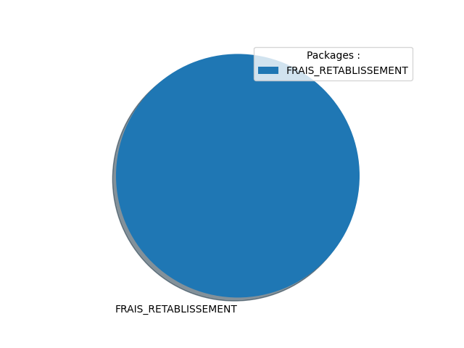
Graph

Slide 12
Les packages Voix
Package | Frais | Crm | Ussd | Total | Coût
VOIX_MOIS | 1595 | 1 | 2 | 3 | 4785
VOIX_SEMESTRE | 9092 | 0 | 0 | 0 | 0
VOIX_ANNEE | 16269 | 0 | 0 | 0 | 0

Slide 13
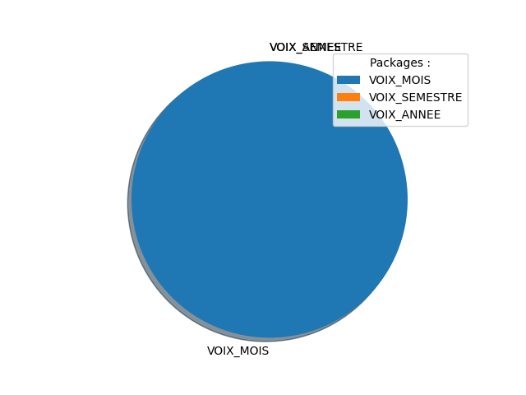
Graph

Slide 14
Les packages Giga Sup
Package | Frais | Crm | Ussd | Total | Coût
GIGASUP_10GO | 550 | 52 | 102 | 154 | 84700
GIGASUP_30GO | 1650 | 17 | 20 | 37 | 61050
GIGASUP_50GO | 2750 | 19 | 2 | 21 | 57750
GIGASUP_100GO | 4400 | 6 | 5 | 11 | 48400
GIGASUP_200GO | 6600 | 20 | 5 | 25 | 165000

Slide 15
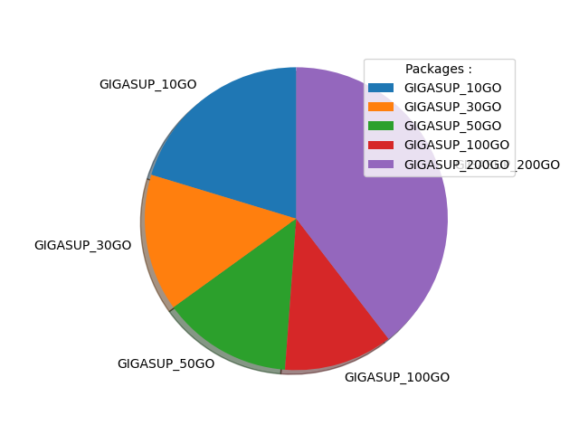
Graph

Slide 16
Les packages Voix Sup
Package | Frais | Crm | Ussd | Total | Coût
VOIXSUP_60MINS | 250 | 1 | 2 | 3 | 750
VOIXSUP_150MINS | 500 | 1 | 1 | 2 | 1000
VOIXSUP_330MINS | 1000 | 1 | 1 | 2 | 2000

Slide 17
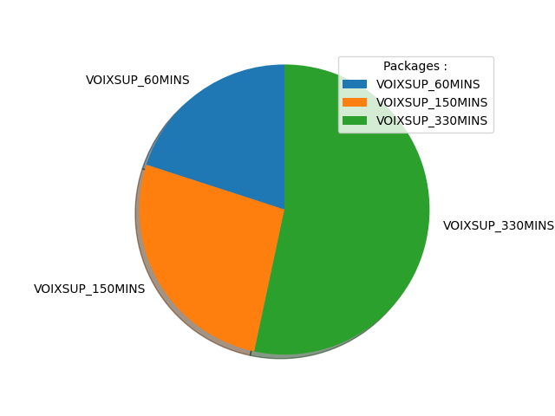
Graph

